Slide 1
铫煎黄蕊色，碗转曲尘花。 夜后邀陪明月，晨前独对朝霞。洗尽古今人不倦，将知醉后岂堪夸。
茶道

Slide 2
茶道
壹
贰
叁
接待礼仪
品茶礼仪
简介

Slide 3
https://www.ypppt.com/
壹
简 介

Slide 4
茶道
茶道，就是品赏茶的美感之道。茶道亦被视为（tea ceremony）一种烹茶饮茶的生活艺术，一种以茶为媒的生活礼仪，一种以茶修身的生活方式。它通过沏茶、赏茶、闻茶、饮茶、增进友谊，美心修德，学习礼法，是很有益的一种和美仪式。喝茶能静心、静神，有助于陶冶情操、去除杂念，这与提倡“清静、恬澹”的东方哲学思想很合拍，也符合佛道儒的“内省修行”思想。茶道精神是茶文化的核心，是茶文化的灵魂

Slide 5
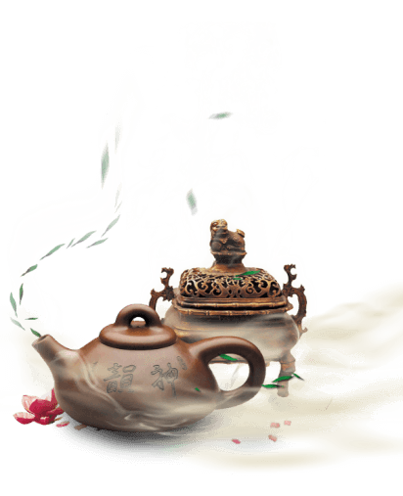
茶道
茶道
茶道是通过品茶活动来表现一定的礼节、人品、意境、美学观点和精神思想的一种行为艺术。它是茶艺与精神的结合，并通过茶艺表现精神。兴于中国唐代，盛于宋、明代，衰于清代。中国茶道的主要内容讲究五境之美，即茶叶、茶水、火候、茶具、环境，同时配以情绪等条件，以求“味”和“心”的最高享受。被称为美学宗教，以和、敬、清、寂为基本精神的日本茶道，则是继承唐宋遗风。

Slide 6
茶道
茶文化的精神内涵即是通过沏茶、赏茶、闻茶、饮茶、品茶等习惯和中华的文化内涵礼相结合形成的一种具有鲜明中国文化特征的一种文化现象，也可以说是一种礼节现象。
茶文化的内涵其实就是中国文化的内涵一种具体表现，谈茶文化必须结合中国汉文化而论之。
茶文化属中国文化范畴，即为以礼规范品茶的各个细节，讲究茶叶、茶水、火候、茶具、环境、和饮者的修养、情绪等共同形成的一种意境之美。

Slide 7
贰
接待礼仪

Slide 8
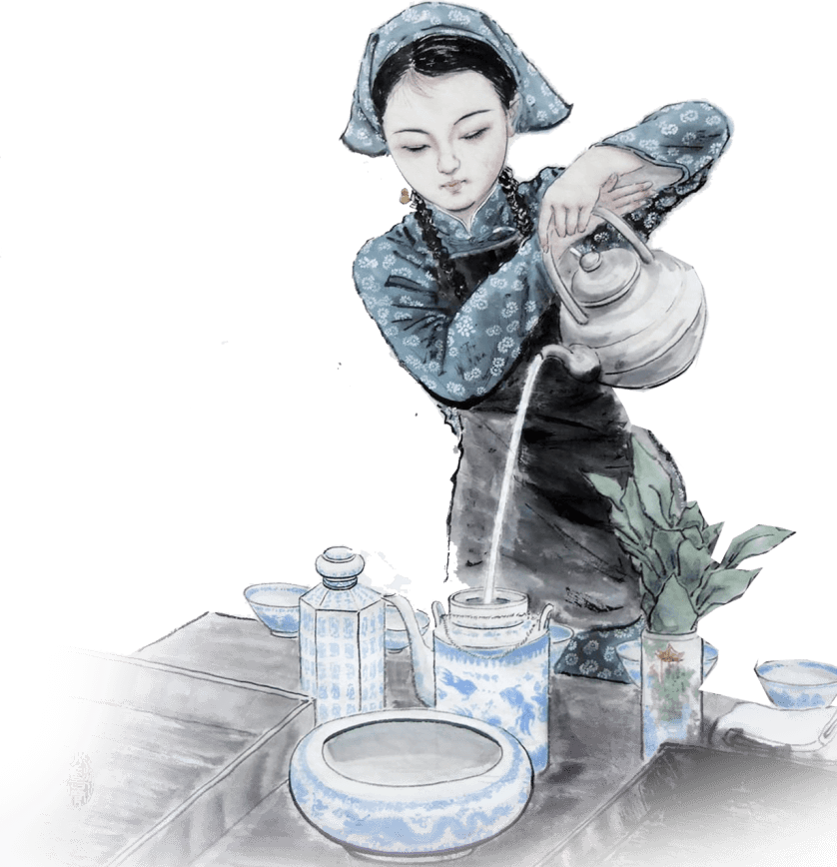
茶道
装扮要求
化妆清新淡雅——茶艺人员宜着淡妆，忌浓妆艳抹，不要佩戴夸张首饰，不可涂抹香水、香粉、指甲油等有刺激性气味的化妆品，影响茶的本味。头发应盘起，以免散落的头发掉到脸上影响操作。
着装得体大方——茶艺人员着装以整洁大方、自然为好。
行业PPT模板http://www.1ppt.com/hangye/

Slide 9
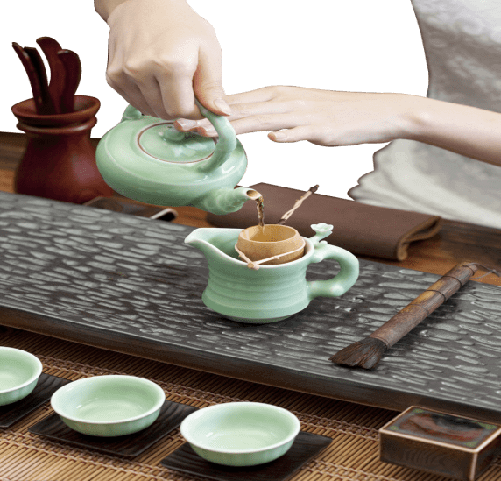
茶道
动作要求
茶艺人员泡茶动作要从容优雅、井井有条。放取物件手要轻，动作要连贯。在进行注水、斟茶、温杯、烫杯等动作时单手回旋，右手必须按逆时针方向，左手按顺时针方向，表示对客人的欢迎，反之则变暗示赶客人走的意思。

Slide 10
茶道
姿态要求
在茶艺活动中，要走有走相，站有站相，坐有坐相。
走相
如是女性，行走时脚步须成一直线，上身不可摇摆扭动，以保持平衡。同时，双肩放松、下颌微收，两眼平视。并将双手虎口交叉，右手搭在左手上，提放于胸前，以免行走时摆幅过大。
若是男士，双臂可随两腿的移动，作小幅自由摆动。当来到客人面前时应稍倾身，面对客人，然后上前完成各种冲泡动作。结束后，面对客人，后退两步倾身转弯离去，以表示对客人的恭敬。

Slide 11
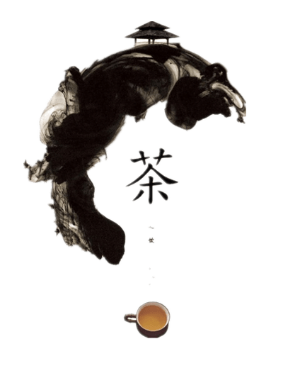
茶道
站相
站立时需做到双腿并拢，身体挺直，双肩放松，两眼平视。
女性应将双手虎口交叉，右手贴在左手上，并置于上腹前；
男士同样应将双手虎口交叉，但要将左手贴在右手上，置于上腹前，而双脚可呈外八字稍作分开。
上述动作应随和自然，
避免生硬呆滞。
坐相
冲泡者坐在椅面的1/2或2/3，要全身放松，端坐中央，使身体重心居中，保持平稳。同时，双腿并拢，上身挺直，切忌两腿分开，或一腿搁在另一腿上，不断抖动。另外，应头部上顶，下颌微作收敛，鼻尖对向腹部。
如果是女性，可将双手手掌上下相搭，平放于两腿之间；而男士则可将双手手心平放于左右两边大腿的前方。
Notes:
https://www.ypppt.com/

Slide 12
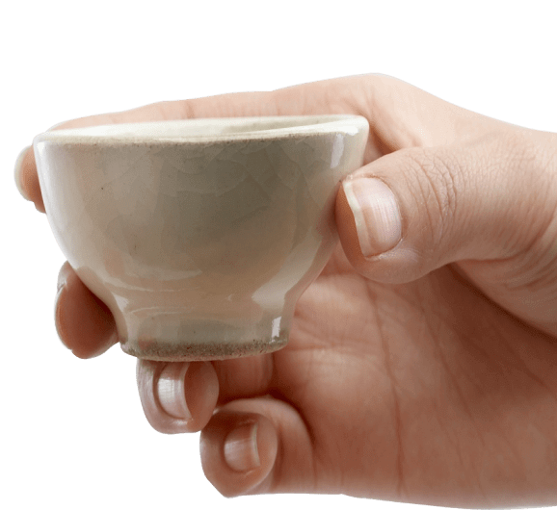
茶道
如果是客人来访（家里或者办公室）：客人进屋后，先让座，后备茶。
如果是商务来往：上茶时机的选择非常重要，应当在双方完成交换名片相互介绍之后。
第一步：何时上茶

Slide 13
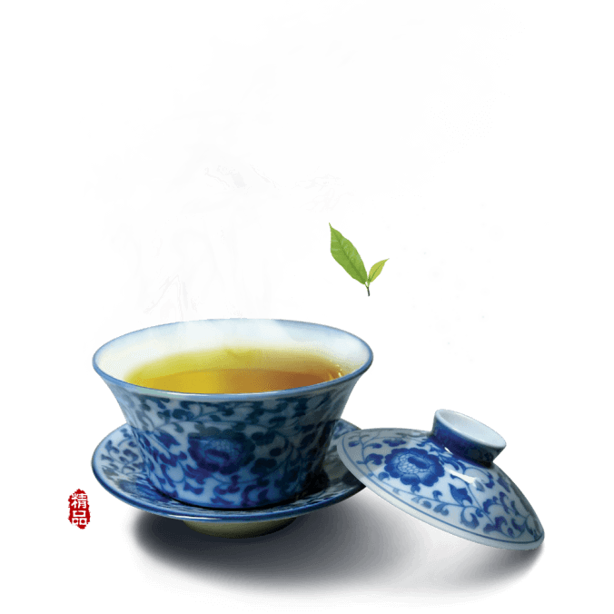
茶道
按照我国人民的传统习惯，都是用双手给客人端茶的。对有杯耳的茶杯，通常是用一只手抓住杯耳，另一只手托住杯底，把茶端给客人；没有杯耳的茶杯倒满茶之后周身滚烫，有的同志不管三七二十一，用五指捏住杯口边缘就往客人面前送。这种端茶方法虽然可以防止烫伤事故发生，但很不雅观，也不够卫生
在上茶时不要将茶具放在文件等重要物品之上；无论什么时候都应先给客人上茶
会客室中，需从访客的正面开始上茶，上茶的基本规则是，从访客背后的右侧或者斜前方上。为了避免居高临下地俯视客人，应低着腰将茶端上桌。
第二步：奉茶礼仪

Slide 14
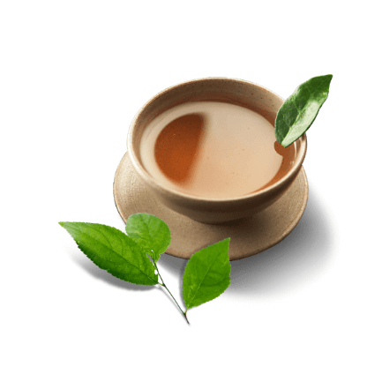
茶道
倒茶茶叶不宜过多，也不宜太少。茶叶过多，茶味过浓，显示您不够细心；茶叶太少，冲出的茶没什么味道，又给客人你抠门的感觉。
泡茶的水要用开水。有句话叫茶七饭八酒十分，因此倒茶，无论是大杯小杯，都不宜倒得太满，太满了容易溢出，不小心，还会烫伤自己或客人；也不宜倒得太少，会使人觉得是在装模作样。
如果客人多，可以遵循先客后主、先主宾后次宾、先女后男、先长辈后晚辈的原则；可以以进入客厅为起点，按顺时针方向依次
如果客人在茶台前，当右手置公道杯时，则顺时针倒茶；当左手置公道杯时，则逆时针倒茶
第三步：倒茶礼仪

Slide 15
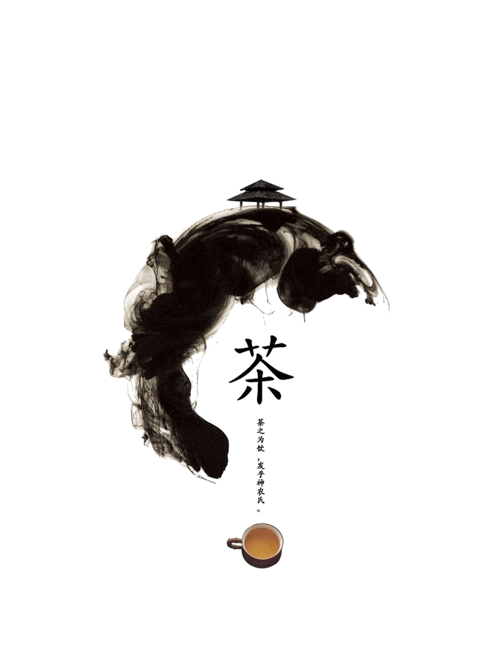
茶道
如果上司和客户的杯子里需要添茶了，你要义不容辞地去做。不端起茶杯，而直接在桌上或茶几上往杯中倒水、续水，是不符合操作规范的。添茶的时候要先给客人，再给领导，最后再给自己添。
第四步：续茶礼仪

Slide 16
茶道
会面完毕，客人离席恭送而出后，才能收拾桌面的茶具。切忌客人未走时匆匆收拾茶具给人造成“赶客”的误会。
第五步：后续礼仪

Slide 17
叁
品茶礼仪

Slide 18
茶道
在参加茶会时会用到跪式鞠躬礼。"真礼"以跪坐姿势为预备，背颈部保持平直，上半身向前倾斜，同时双手从膝上渐渐滑下，全手掌着地，两手指尖斜对，身体倾至胸部与膝盖间只留一拳空当(切忌低头不弯腰或弯腰不低头)。稍作停顿慢慢直起上身，弯腰时吐气，直身时吸气。"行礼"两手仅前半掌着地，"草礼"仅手指第二指节以上
分为站式、坐式和跪式三种。根据行礼的对象分成"真礼"(用于主客之间)、"行礼"(用于客人之间)与"草礼'(用于说话前后)。站立式鞠躬与坐式鞠躬比较常用，其动作要领是：两手平贴大腿徐徐下滑，上半身平直弯腰，弯腰时吐气，直身时吸气。弯腰到位后略作停顿，再慢慢直起上身。行礼的速度宜与他人保持一致，以免出现不谐调感。"真礼"要求行九十度礼，"行礼"与"草礼"弯腰程度较低。
鞠躬礼

Slide 19
茶道
这是品茗过程中使用频率最高的礼节，表示"请"与"谢谢"，主客双方都可采用。两人面对面时，均伸右掌行礼对答。两人并坐时，右侧一方伸右掌行礼，左侧方伸左掌行礼。伸掌姿势为：将手斜伸在所敬奉的物品旁边，四指自然并拢，虎口稍分开，手掌略向内凹，手心中要有含着一个小气团的感觉，手腕要含蓄用力，不至显得轻浮。行伸掌礼同时应欠身点头微笑，讲究一气呵成.
伸掌礼

Slide 20
茶道
此礼是从古时中国的叩头礼演化而来的，叩指即代表叩头。早先的叩指礼是比较讲究的，必须屈腕握空拳，叩指关节。随着时间的推移，逐渐演化为将手弯曲，用几个指头轻叩桌面，以示谢忱。
叩指礼

Slide 21
茶道
这是寓意美好祝福的礼仪动作，最常见的有 ：
凤凰三点头。用手提壶把，高冲低斟反复三次，寓意向来宾鞠躬三次，以示欢迎。高冲低斟是指右手提壶靠近茶杯口注水，再提腕使开水壶提升，此时水流如"酿泉泄出于两峰之间"，接着仍压腕将开水壶靠近茶杯口继续注水。如此反复三次，恰好注入所需水量，即提腕断流收水。
寓意礼

Slide 22
铫煎黄蕊色，碗转曲尘花。 夜后邀陪明月，晨前独对朝霞。洗尽古今人不倦，将知醉后岂堪夸。
茶道

Slide 23
更多精品PPT资源尽在—优品PPT！
www.ypppt.com
PPT模板下载：www.ypppt.com/moban/ 节日PPT模板：www.ypppt.com/jieri/
PPT背景图片：www.ypppt.com/beijing/ PPT图表下载：www.ypppt.com/tubiao/
PPT素材下载： www.ypppt.com/sucai/ PPT教程下载：www.ypppt.com/jiaocheng/
字体下载：www.ypppt.com/ziti/ 绘本故事PPT：www.ypppt.com/gushi/
PPT课件：www.ypppt.com/kejian/
Notes:
模板来自于 优品PPT https://www.ypppt.com/

